Slide 1

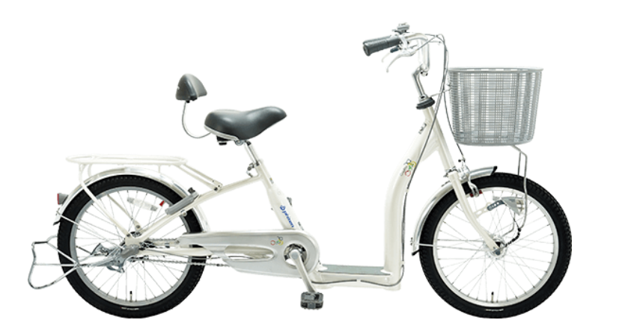
ＳＥＮＴＡＮ Pitch
株式会社サギサカ
アクティブエイジング～自転車で実現する健康的な未来～
概要
役職／登壇者名
代表取締役社長／匂坂 慎祐様
連絡先
080-6984-1745 s-shin@sagisaka.co.jp
事業概要
自転車（部品）の製造卸販売
事業提携ニーズ
・絶対に転ばない「こげーる」の開発に協力くださる企業
・「こげーる」をお届けできる商流の拡大に協力くださる企業
ピッチ概略
▼内容
介護予防自転車「こげーる」の紹介
（４つの特徴）
◆軽くこげ～る
◆腰当て付きオリジナルサドル
◆跨ぎやすい足元
◆抜群の安定感
（今後の展望、中長期ビジョン）
◆転ばない特殊機能による介護法適応商品の可能性
・利用対象者の拡大
・利用者の購入負担の軽減

